Slide 1
数据驱动的声场预报
基于物理信息网络的声场智能预报研究
报告人：徐亮，张海刚*

Slide 2
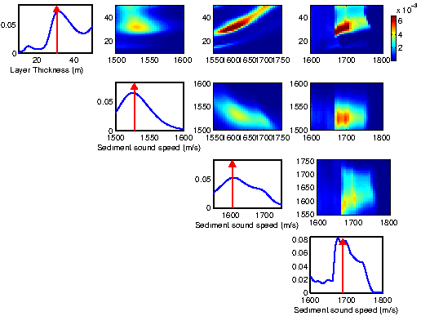
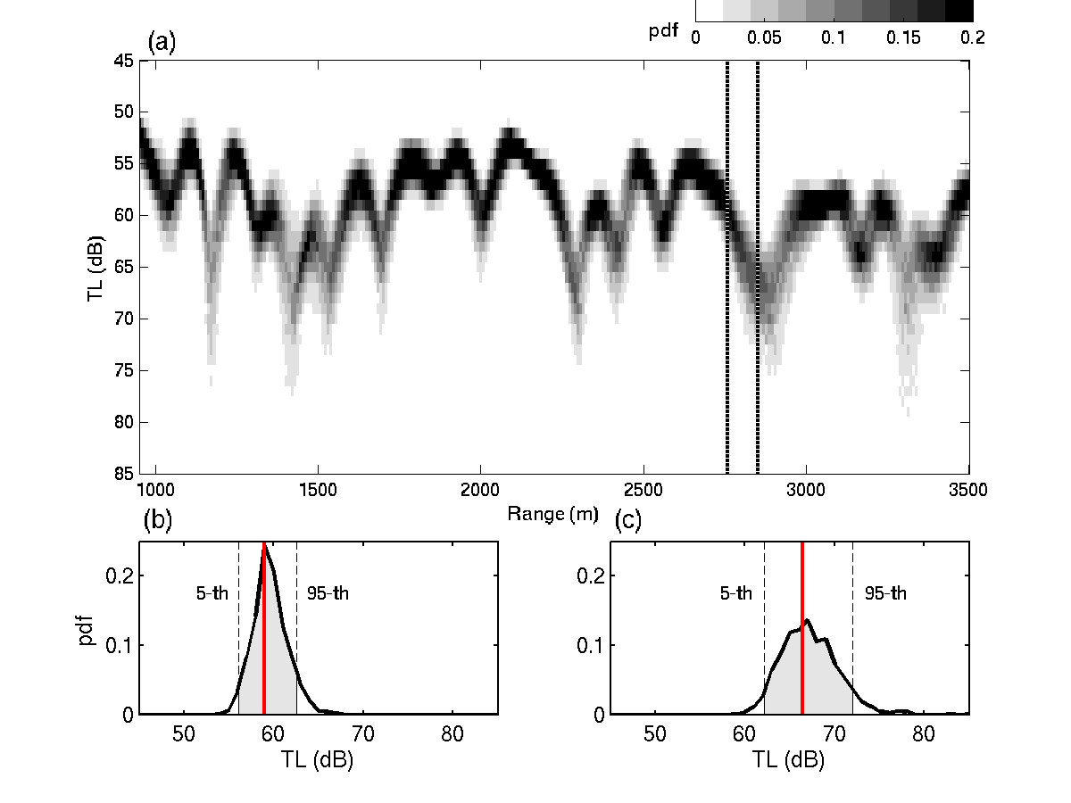
研究目的：从测量数据中提取有质量的信息，并进行声场预测
海洋声场具有不确定性!
FM
不确定海洋环境参数
不确定海洋环境中声场[5th, 95th]置信度分析
声纳作用需要计算优质因数FM，作用距离即为TL等于FM的距离：
（1）被动声纳： TL = SL-NL+DI-DT = FM
（2）主动声纳： 2（TL）= SL+TS-NL+DI-DT = FM（噪声背景）
受到海洋环境和测量手段的限制，海洋环境参数具有不确定性，并导致声场预报结果具有不确定性，更是直接影响到声纳作用距离的预报。

Slide 3
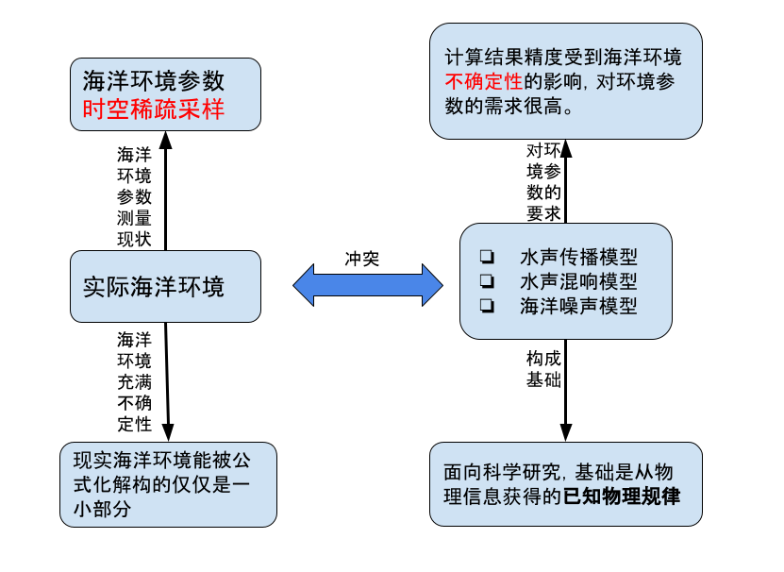
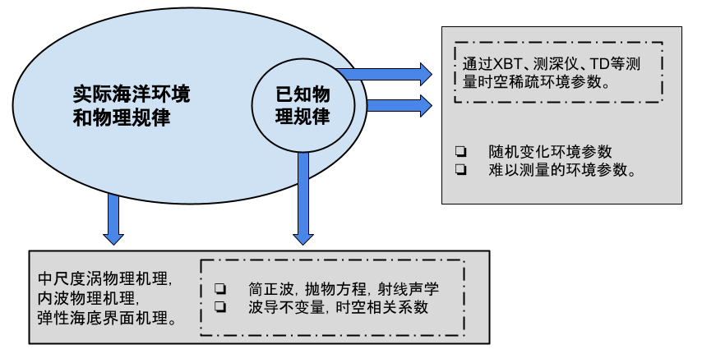
研究的矛盾：对环境参数的高需求和海洋环境参数获取的低信息量
海洋声场分析现状
海洋声场工程应用中的困难
目前声纳预报结果和实际性能预报结果之间存在差距的原因有两方面：
海洋环境参数获取受到海洋环境下传感器技术发展的限制，数据量难以满足大数量、高时空覆盖等苛刻的要求。
模型预报的基础是波动方程等已知的物理规律，对于随机性或其他未被探明物理原理的难以准确计算。

Slide 4
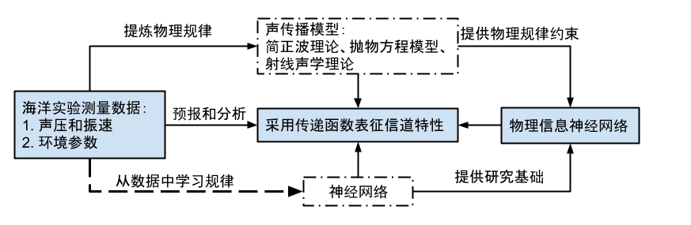
新技术：大数据和深度学习技术
采用深度学习技术分析海洋声场理论层次示意图
人工智能驱动需要大数据，可以总结为5V：
Volume大量，Velocity高速，Variety多样，Value价值密度和Veracity真实性
神经网络：neural networks
物理信息神经网络：Physics-informed neural networks
特点：物理信息神经网络可以从少量、含噪声数据中学习出权重。
Notes:
大量性：观测数据缺乏卫星遥感观测同样的数据量
高速性：少量数据可以是高速测量的，仿真数据具有高速性
多样性：潜标、长短期观测设备、随船声纳
价值密度：数据受到信噪比影响价值随距离变化
真实性：测量结果真实，传播损失数据不真实包含混响和噪声
仿真数据满足大量、高速、多样、高价值密度四个特征；
实测数据满足多样性、真实性两个特征。所以当前情况下仿真数据优于实测数据。

Slide 5
神经网络是函数近似，不是预测
数据+神经网络
数据+神经网络+物理规律
物理信息神经网络：一个求解非线性偏微分方程和其逆问题的神经网络框架
[1] Physics-informed neural networks: A deep learning framework for solving forward and inverse problems involving nonlinear partial differential equations. M Raissi, P Perdikaris, GE Karniadakis Journal of Computational Physics 378, 686-707
Notes:
纯粹的数据驱动方法具有"单纯"性。这里存在一个问题，像这样使用纯数据驱动的方法会有很大的弊端。上面的动画中采用未知物理过程的实际值（灰线）。
你可以看到，虽然神经网络在实验数据附近准确地模拟了物理过程，但它未能从这个训练数据中概括出来。由于只依赖数据，人们可以说它还没有真正 "理解 "这个科学问题。

Slide 6
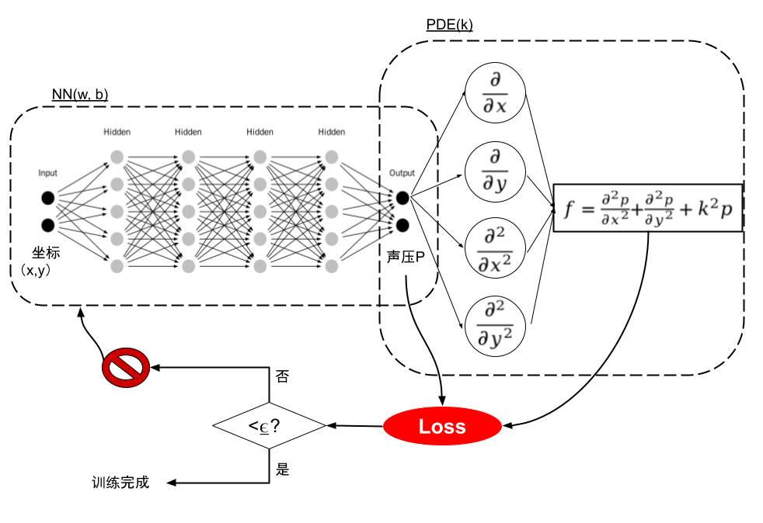
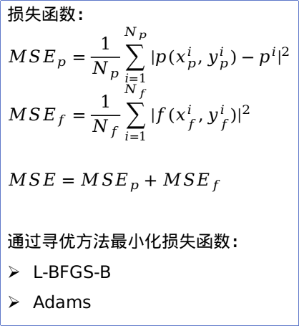
物理信息神经网络设置了共享参数的两个网络
损失函数：
$${MSE}_{p}=\frac{1}{N_{p}}\sum_{i=1}^{N_{p}}{|p(x_{p}^{i},y_{p}^{i})−p^{i}|^{2}}$$
$${MSE}_{f}=\frac{1}{N_{f}}\sum_{i=1}^{N_{f}}{|f(x_{f}^{i},y_{f}^{i})|^{2}}$$
$${MSE={MSE}_{p}+MSE}_{f}$$
通过寻优方法最小化损失函数：
L-BFGS-B
Adams

Slide 7
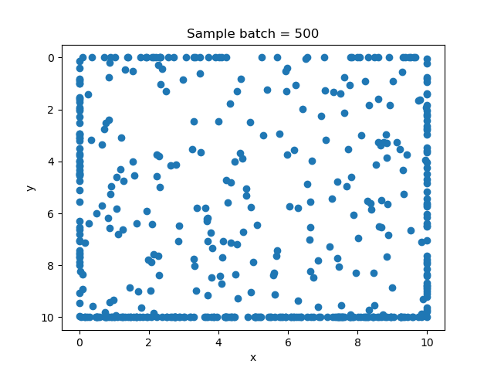
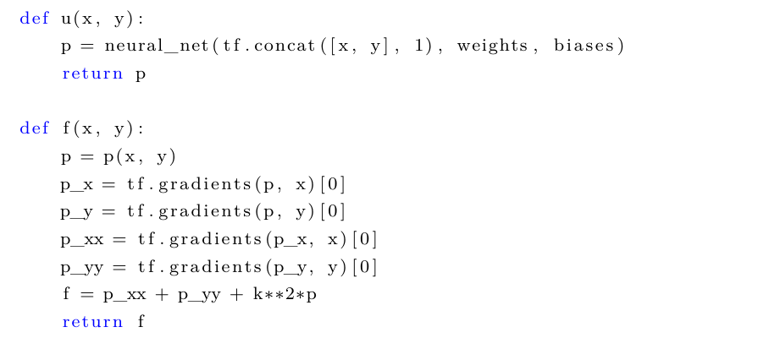
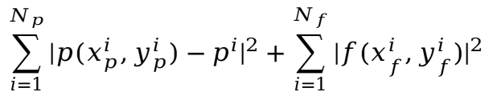

数据
物理
物理信息神经网络
$$p_{xx}+p_{yy}+k^{2}p=0$$
声源位于原点，对于非声源点处声场满足非齐次Helmholtz方程。
对边界和内部点进行如图所示采样。
$$\sum_{i=1}^{N_{p}}{|p(x_{p}^{i},y_{p}^{i})−p^{i}|^{2}}+\sum_{i=1}^{N_{f}}{|f(x_{f}^{i},y_{f}^{i})|^{2}}$$

Slide 8
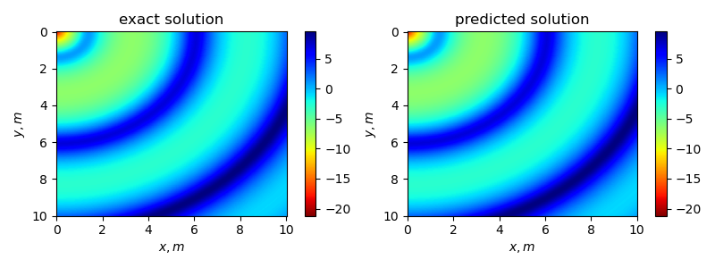
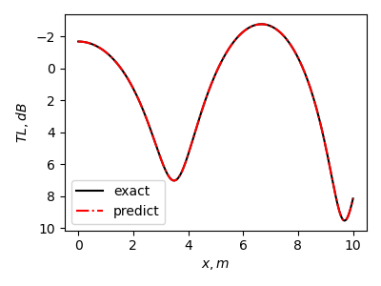
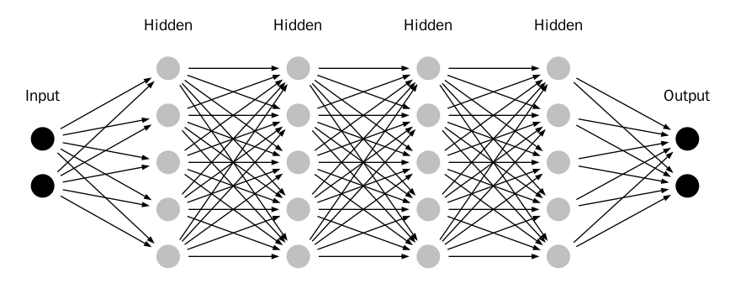
训练数据采样
声压传播损失的精确解和网络预测结果
声压实部
声压虚部
采用同一个网络训练声压实部和声压虚部
y=5处声压传播损失逐点误差比较

Slide 9
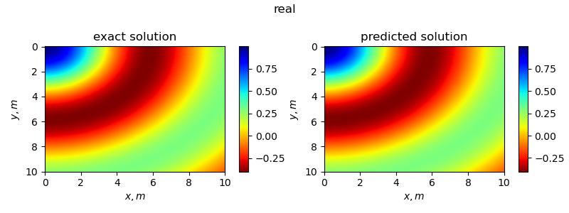
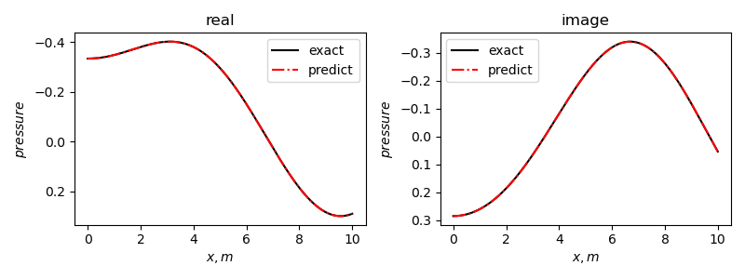
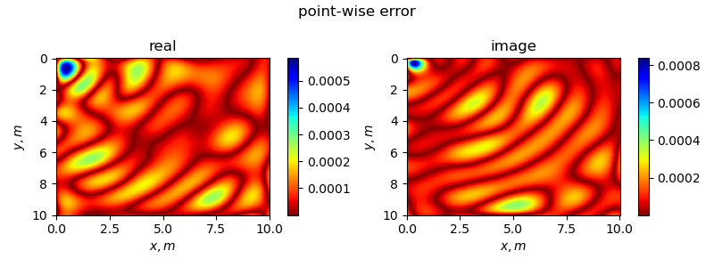
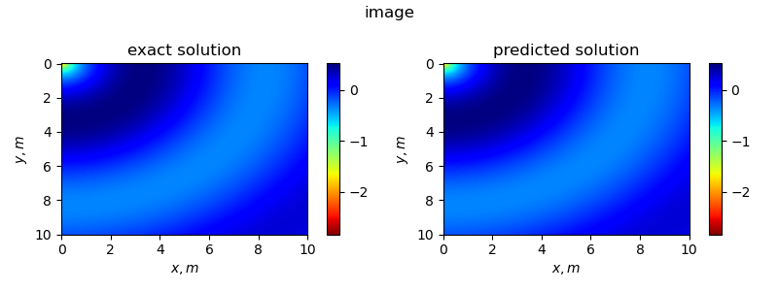
y=5m复数声压的精确解和网络预测结果
声压实部的精确解和网络预测结果
复数声压预测与理论值之间的逐点误差：
(a)实数部分;(b)虚数部分。
误差在1e-3量级,在近声源点由于声源奇异性误差较高，局部点精度可以达到1e-6。
声压虚部的精确解和网络预测结果

Slide 10
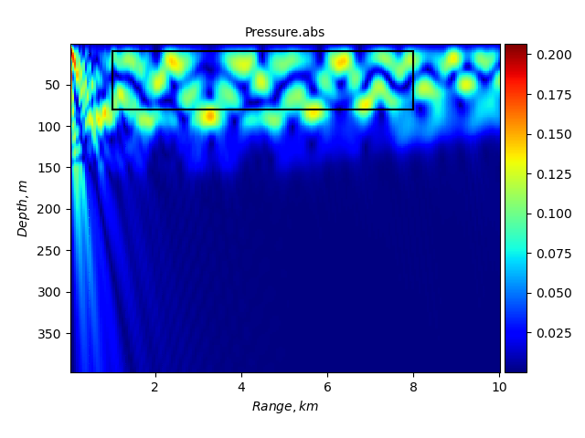
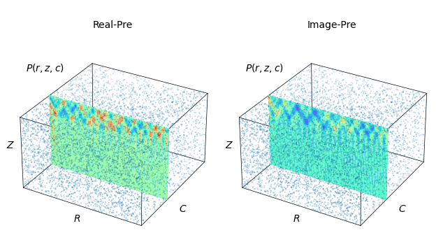

基于抛物方程方法的数据集生成
$$图为声压P,进行了变换：\tilde{P}=P/{\sqrt{r}}$$
分为两个数据集：
声压实数部分：Real-Pre
声压虚数部分：Image-Pre
对于距离R、深度Z、声速C的三维变量数据集如上图所示。
数据集是一个（R，Z，C）和复数声压值的映射关系。
提取抛物方程进行换算去掉几何衰减后的复数声压数据作为数据集。
仿真结果为RAM程序自带算例。

Slide 14
物理信息神经网络参考文献：
解连续时间PDEs，建立了框架：BSDE、PINN、HPM，研究趋向高维和力学
[1] Weinan E, Han J, Jentzen A. Deep learning-based numerical methods for high-dimensional parabolic partial differential equations and backward stochastic differential equations[J]. Communications in Mathematics and Statistics, 2017, 5(4): 349-380.
[2] Raissi M, Perdikaris P, Karniadakis G E. Physics-informed neural networks: A deep learning framework for solving forward and inverse problems involving nonlinear partial differential equations[J]. Journal of Computational Physics, 2019, 378: 686-707.
解抛物型PDE，采用框架：NNPDE、ADCME，研究趋向流体动力学问题
[3] Cai Z, Chen J, Liu M, et al. Deep least-squares methods: An unsupervised learning-based numerical method for solving elliptic PDEs[J]. Journal of Computational Physics, 2020, 420: 109707.
[4] Xu K, Darve E. Physics constrained learning for data-driven inverse modeling from sparse observations[J]. arXiv preprint arXiv:2002.10521, 2020.

